Slide 1
I flussi migratori
Ipertesto realizzato dagli alunni della III D
Tutor prof.ri Costanza Teodosia Potenza - Regina Frasci - Maria Grazia Terrone - Laura Greco - Carmine Cardaropoli

Slide 2
Geostoria dei flussi migratori nella seconda metà dell’Ottocento
Tutor prof.ssa Costanza Teodosia Potenza

Slide 3
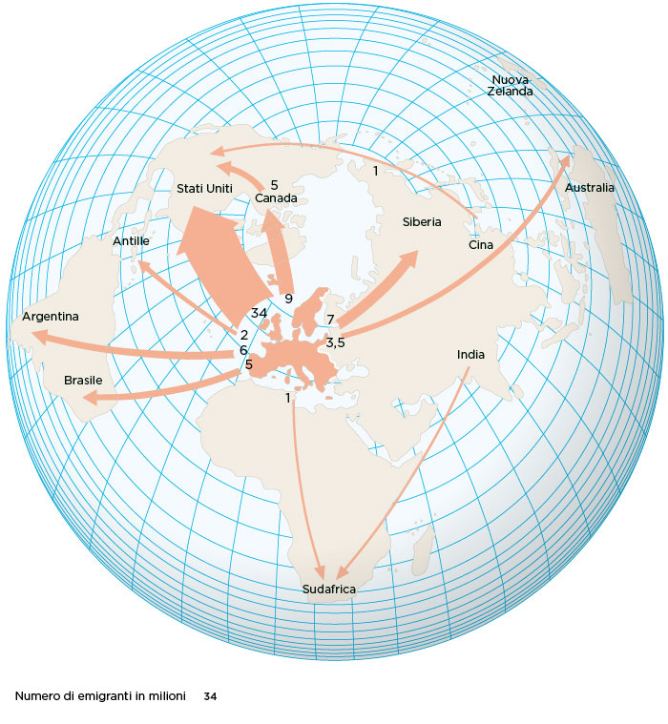
L’emigrazione
Una delle manifestazioni sociali più strettamente connesse al fenomeno della globalizzazione è quello della migrazione dei lavoratori. Durante l’Ottocento l’emigrazione verso i paesi al di là dell’Atlantico fu un fenomeno ampiamente diffuso in tutta Europa. Particolarmente massiccia fu l’emigrazione avvenuta nella metà del secolo dall’Irlanda a causa di una malattia che colpì la patata, provocando una terribile carestia: infatti la patata era l’elemento base dell’alimentazione degli irlandesi.
Nella seconda metà dell’Ottocento il fenomeno andò ulteriormente intensificandosi estendendosi anche all’Italia per la crisi che colpì l’economia mondiale e il continuo aumento demografico che nel giro di circa 50 anni fece crescere la popolazione Europea di 150 milioni di abitanti.

Slide 4
L’Italia è stata al centro di tale fenomeno sia a fine Ottocento quando diede “al fenomeno migratorio il contributo quantitativo più imponente”, sia durante gli ultimi anni. L’emigrazione italiana nel mondo ha rappresentato uno dei caratteri più singolari e caratteristici della storia contemporanea del nostro paese. Gli italiani che decisero di emigrare furono milioni. Inizialmente tale flusso aveva carattere temporaneo, si emigrava nei periodi di riposo del lavoro agricolo, ma con il passare degli anni l’aggravarsi della situazione economica, in modo particolare delle condizioni di vita nelle campagne, indusse i lavoratori italiani, soprattutto uomini e in gran parte giovani, ad emigrare senza ritornare più in patria.

Slide 5
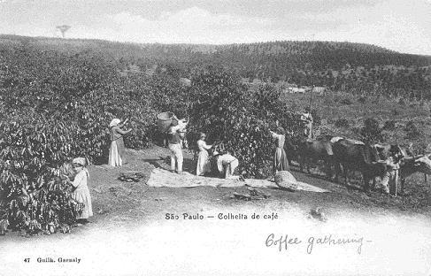
Le fasi dell’emigrazione italiana
La prima fase (1876-1900) appare caratterizzata da una dimensione discreta ma crescente dei flussi. Seppur la mancanza di una qualsiasi regolamentazione delle politiche migratorie, prive di vigilanza e tutela, rendeva i movimenti totalmente spontanei. Il primato del Sudamerica, dove gli emigrati confluivano per lo più nella lavorazione della monocoltura, si esaurì in vent’anni, a causa di crisi agrarie e politiche.

Slide 6
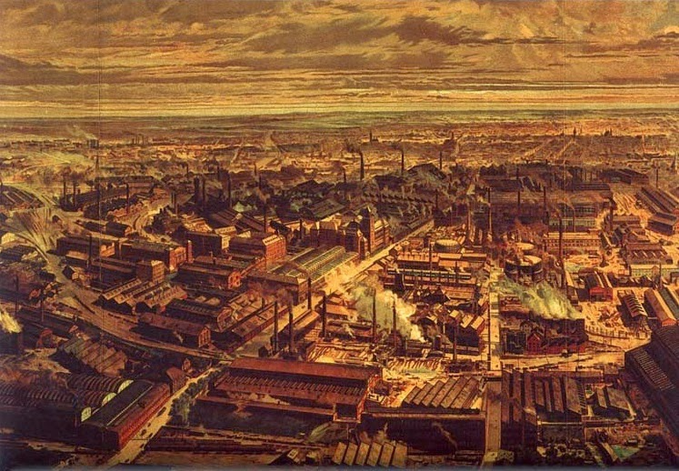
La seconda fase (1901-1915) coincide con l’industrializzazione italiana; è detta “grande emigrazione“ o “new migration” proprio per l’incapacità del nostro sviluppo, non intenso né uniforme, di assorbire la manodopera eccedente. L’emigrazione del periodo è largamente extraeuropea e gli Stati Uniti, che in quegli anni stavano vivendo una crescita economica senza pari nella loro storia (autori di grandi costruzioni ferroviarie e infrastrutturali),
furono la meta più ambita.

Slide 7
La terza fase (tra le due guerre) coincide con un brusco calo delle partenze per diversi motivi.
In primo luogo:
le “restrizioni legislative” adottate da alcuni Stati in particolare gli USA, con le “quote” (1921/1924) di immigrati annuali che favorivano le comunità di antica immigrazione e quindi più “integrate”;
i “literacy tests” contro gli analfabeti.
In secondo luogo:
la tendenza statalista e dirigista seguita a partire dal 1921 attraverso varie conferenze internazionali per disciplinare i flussi;
la politica fortemente restrittiva attuata dal fascismo per motivi di prestigio (l’“immagine negativa” fornita dalle torme di partenti) e di potenziamento bellico (trattenendo molte giovani leve da impiegare per scopi militari).
il peso delle crisi economiche degli anni ’20.

Slide 8
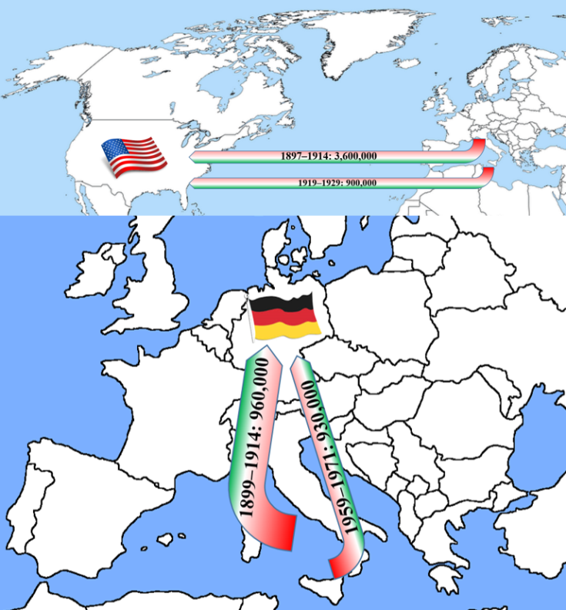
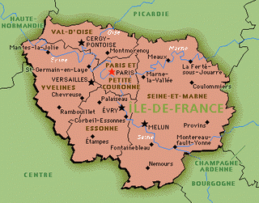
L’ emigrazione si diresse quindi soprattutto verso la Francia, alimentata anche dai numerosi espatri oltralpe degli oppositori politici del fascismo, e verso la Germania negli anni ’30, specie dopo la firma del “Patto d’Acciaio”.
Aumentano nel periodo i richiami dei congiunti dall’estero. Dopo esser stato incorporato nel ministero degli Esteri, il “Commissariato” viene in seguito sostituito con la “Direzione generale per gli italiani all’estero”.

Slide 9
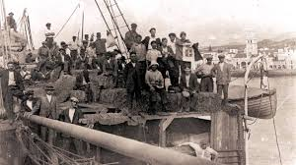
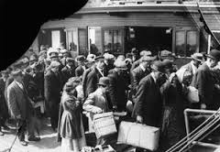
L’emigrazione, diretta sia verso le nazioni d’oltralpe (Francia, Svizzera e Germania) sia verso il continente americano, dipese dalle ristrette condizioni economiche. Seppur tale situazione fosse ben nota “il governo non si curava granché dell’emigrazione e quasi la incoraggiò.”
Dopo l’Unità, negli ultimi decenni dell’Ottocento, si verificò una grande ondata migratoria verso i paesi transoceanici, in particolare quelli del continente americano.

Slide 10
Fra il 1880 e il 1915 approdano negli Stati Uniti quattro milioni di italiani, su 9 milioni circa di emigranti che scelsero di attraversare l'Oceano verso le Americhe. Le cifre non tengono conto del gran numero di persone che rientrò in Italia: una quota considerevole nel periodo 1900-1914.

Slide 11
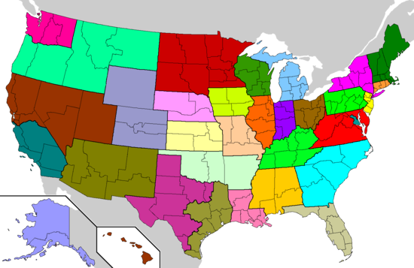
Gli Stati Uniti dal 1880 aprirono le porte all'immigrazione nel pieno dell'avvio del loro sviluppo capitalistico; le navi portavano merci in Europa e ritornavano cariche di emigranti. I costi delle navi per l'America erano inferiori a quelli dei treni per il Nord Europa, per questo milioni di persone scelsero di attraversare l'Oceano.

Slide 12
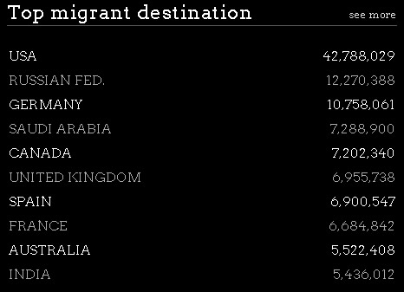
Circa il settanta per cento dei migranti proveniva dal Meridione, anche se fra il 1876 ed il 1900 la maggior parte di essi era del Nord Italia con il quarantacinque per cento composto solo da Veneto, Friuli Venezia Giulia e Piemonte. Le motivazioni che spinsero masse di milioni di italiani ad emigrare furono molteplici.

Slide 13
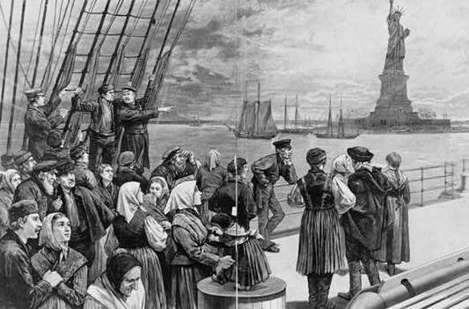
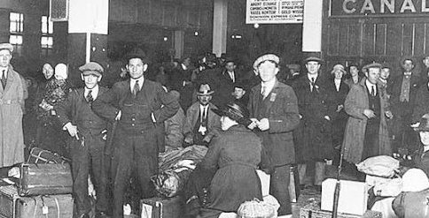
Nell’Ottocento l’Italia era divisa in due parti: nord e sud in cui persistevano gravi problemi economici e sociali. Al nord si erano diffuse aziende agrarie che venivano adoperate dai braccianti, i quali lavoravano molto in cambio di paghe bassissime. Al sud erano diffusi i latifondi, proprietà terriere di grandi dimensioni in cui veniva coltivato principalmente grano. Il latifondo era la causa principale dell’arretratezza dell’Italia meridionale perché non consentiva di sfruttare al meglio la terra.

Slide 14
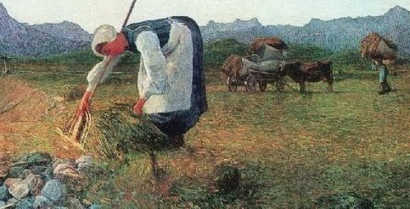
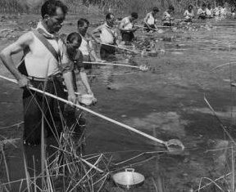
In tutta l’Italia erano ancora diffuse la pellagra dovuta alla carenza di una vitamina, la niacina che provocava gravi disturbi digestivi e nervosi o portava alla morte dei contadini e la malaria malattia trasmessa da un particolare tipo di zanzara che provoca febbri mortali e gravi forme di anemia. Nell’Ottocento fu combattuta distribuendo il chinino e bonificando le zone paludose per eliminare le zanzare. Inoltre le tasse erano un peso troppo grande da sostenere per i proprietari terrieri e il resto della popolazione, così a causa della mancanza di terre disponibili e delle dure condizioni di vita contadini, braccianti e operai furono costretti ad abbandonare la patria e cercare lavoro all’estero.

Slide 15
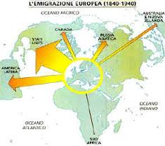
Durante l'invasione Piemontese del Regno delle due Sicilie i macchinari delle fabbriche presenti a Napoli che, in quel periodo era all'avanguardia in campo industriale, furono portati al Nord contribuendo allo sviluppo delle industrie del Piemonte, della Lombardia e della Liguria.

Slide 16
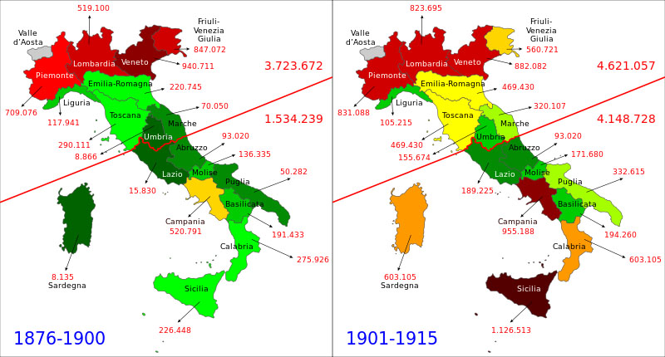
Le popolazioni del Meridione, devastato dalle guerra con circa un milione di morti, da cataclismi naturali, depredato dall'esercito, dissanguato dal potere ancora di stampo feudale, non ebbero altra alternativa che migrare in massa.

Slide 17
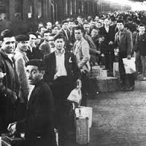
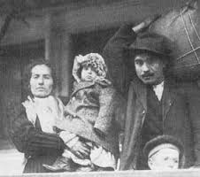
Il processo, iniziato nelle regioni del Nord, si estese progressivamente alle regioni del Mezzogiorno, che nel periodo a cavallo tra Ottocento e Novecento contribuirono maggiormente a quella che sarà definita la Grande emigrazione. In queste regioni in quel periodo si verificò un esodo di tale portata che la popolazione diminuì notevolmente, nonostante i forti tassi di natalità.

Slide 18
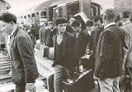
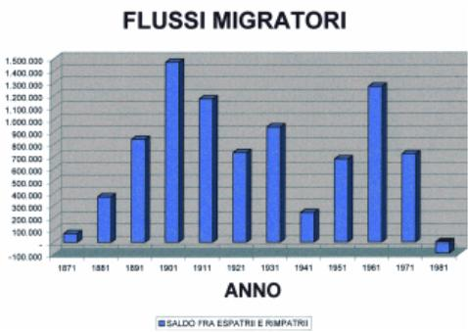
Il fenomeno migratorio fu molto accentuato nel Meridione perché in quest’area la recessione incise in modo particolarmente intenso sulle condizioni di vita. L’impossibilità di esportare i prodotti agricoli tipici meridionali, causata dalle ritorsioni contro i dazi italiani del 1887, incrementò la disoccupazione nelle regioni meridionali obbligando centinaia di giovani ad emigrare.

Slide 19
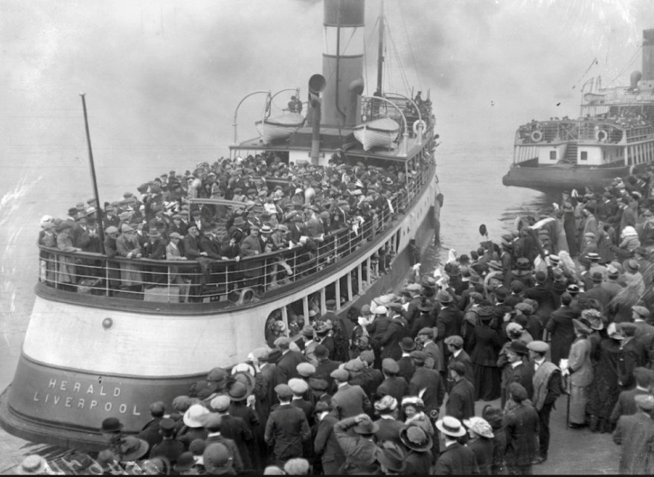
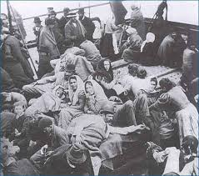
Gli emigranti italiani che lasciavano l'Italia fra la fine dell'800 e l'inizio del '900, facevano il viaggio in condizioni terribili, ammassati nelle cabine di terza classe dei transatlantici, che partivano dai maggiori porti italiani.
Le navi che portavano gli emigranti erano carcasse utilizzate alla bisogna da imprenditori navali privi di scrupoli.
Gli emigranti sognavano il Paradiso e spesso trovavano l’Inferno. Nella stiva delle navi più capaci prendevano posto spesso più di 2000 persone, la capacità reale era di 600-1000.

Slide 20
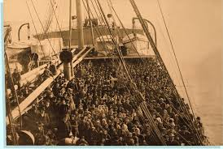
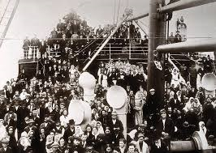
L'odore che veniva dalle stive attraverso i boccaporti era tale da non poter immaginare fosse di persone umane". I casi di "incidenti" su questi piroscafi erano più che frequenti tanto che in breve tempo vennero definiti i "vascelli della morte". Nella zona del porto v'erano baracche che servivano da dimora temporanea agli emigranti in attesa. Qui un uomo poteva dormire per pochi soldi per notte, ovviamente dormiva sulla paglia in una stanza di quattro metri e mezzo per cinque per quaranta persone.
.

Slide 21
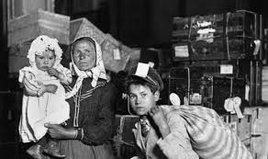
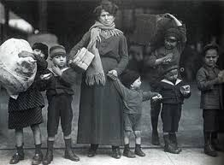
Gli emigranti salivano a bordo delle navi portando le loro povere cose. I bambini si trascinavano dietro i pagliericci su cui erano soliti dormire, mentre gli uomini faticavano a spingere avanti gli ingombranti barili contenenti le loro riserve d'acqua, a trasportare le logore cassette rimpinzate di masserizie.

Slide 22
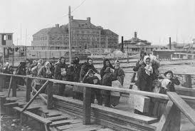
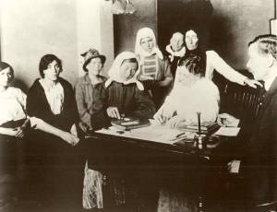
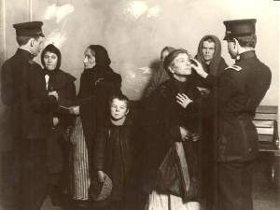
L'arrivo in America era caratterizzato dal trauma dei controlli medici e amministrativi durissimi, specialmente ad Ellis Island, l'isola delle lacrime. I Medici del Servizio Immigrazione controllavano ciascun immigrante, contrassegnando sulla schiena con un gesso, quelli che dovevano essere sottoposti ad un ulteriore esame per accertarne le condizioni di salute.

Slide 23
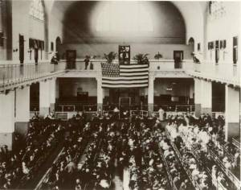
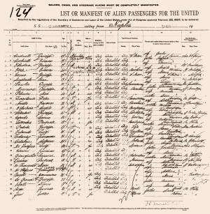
Chi superava questo primo esame, veniva poi accompagnato nella Sala dei Registri, dove erano attesi da ispettori che registravano i loro dati anagrafici, concedevano il permesso di sbarcare, infine venivano accompagnati al molo del traghetto per Manhattan. I "marchiati" venivano inviati in un'altra stanza per controlli più approfonditi. Secondo il vademecum destinato ai nuovi venuti, "i vecchi, i deformi, i ciechi, i sordomuti e tutti coloro che soffrono di malattie contagiose, aberrazioni mentali e qualsiasi altra infermità sono inesorabilmente esclusi dal suolo americano". Per i ritenuti non idonei c’era l'immediato reimbarco sulla stessa nave che li aveva portati negli Stati Uniti e che aveva l'obbligo di riportarli al porto di provenienza.

Slide 24
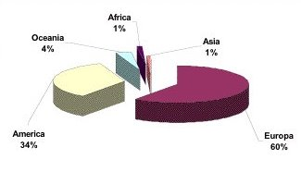
I diritti negati
Gli emigranti venivano privati di ogni privilegio, ma in seguito si iniziò a capire che la concessione di una cittadinanza diventava anche uno strumento di controllo del potere.

Slide 25
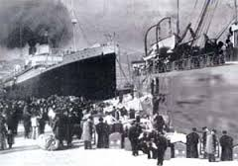
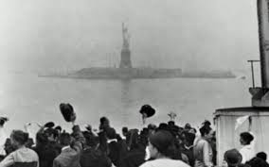
A partir dagli anni del Novecento, il grande flusso migratorio si ridusse progressivamente fino ad esaurirsi completamente con la Seconda guerra mondale.
A determinare questo esito contribuirono la politica restrittiva degli Stati Uniti che instaurano, con il Johnson Act, un’azione restrittiva e discriminatoria nei confronti dei paesi dell’Europa mediterranea, la politica anti-migratoria del fascismo e la grande depressione degli anni Trenta che ridusse l’attrazione verso quella che era stata, e continuerà a essere, la meta più ambita: gli Stati Uniti.

Slide 26
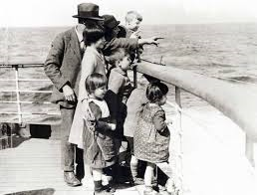
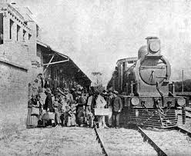
Dal punto di vista sociale e d economico la Grande emigrazione riuscì a ridurre la pressione demografica sulla terra e perciò a innalzare il livello di vita dei contadini, ma certo non in maniera sufficiente. A parte i rari casi di grandi fortune, i contadini del sud con le rimesse degli emigrati riuscirono a comprare piccoli pezzi di terra pagati a caro prezzo dai grandi proprietari locali.

Slide 27
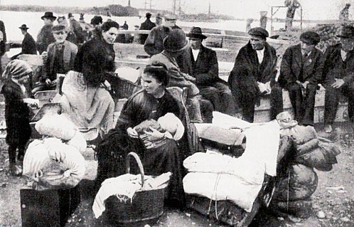
Vantaggi
Come tutti i fenomeni sociali le emigrazioni portarono vantaggi e svantaggi.
Tra i vantaggi:
Alleggerimento della pressione demografica per il paese da cui si emigrava.
Sviluppo dell’economia per i paesi ospitanti grazie all’aumento della manodopera.
Garanzia per i migranti di trovare posti di lavoro che non avrebbero mai avuto se fossero rimasti in patria.

Slide 28
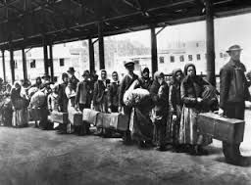
Svantaggi
Sradicamento sociale.
Perdita di forze giovani con impoverimento delle risorse umane.
Squilibrio tra popolazione maschile e popolazione femminile.
Invecchiamento della popolazione.
Terribili condizioni di viaggio.
Pessime condizioni di vita all’arrivo e sfruttamento.
Fenomeni di xenofobia.
Fenomeni di malavita organizzata.

Slide 29
L’arrivo degli immigranti a Ellis Island
Tutor prof.ssa Regina Frasci

Slide 30
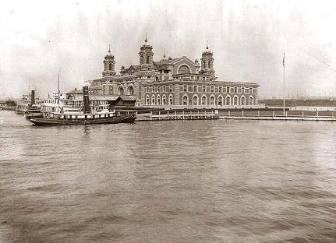
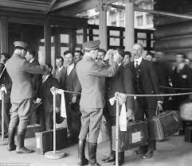
Ellis Island
Ellis Island is an artificial isle at the mouth of the Hudson River in the bay of New York. It was the principal point of entry for immigrants that land in USA. Were welcomed more than 12 milions citizens aspiring and immigrants were checked by immigration service doctors. Those “marchiati” were excluded from American soil if they had contagious diseases, mental abnormalities and other illnesses.

Slide 31
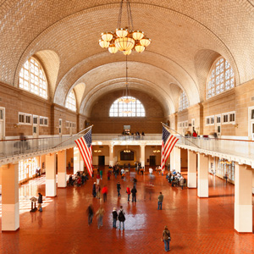
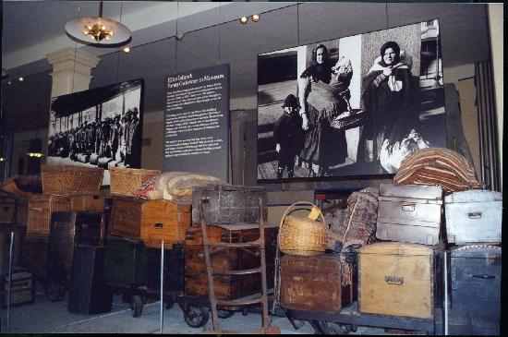
In 1917 migration flows were limited and the 12 november 1954 it was definitively closed. Today it hosts the Immigration Museum.

Slide 32
La genetica
Tutor prof.ssa Maria Grazia Terrone

Slide 33
Il concetto di “razza”
Il concetto di razza per gli esseri umani è in uso prevalentemente nel XIX secolo. Successivamente, nel XX secolo, la comunità scientifica non ha confermato l'esistenza delle razze per il genere umano poiché tutti gli uomini, indipendentemente dalle differenze somatiche appartengono ad un'unica razza. Pur essendo ancora utilizzato in molti libri come sinonimo di "popolo" o "popolazione“, il termine razza bianca, nera e gialla è errato. E' invece corretto utilizzare il termine "popolazione” in generale.

Slide 34
La popolazione bianca
La popolazione bianca (Europoide o caucasoide) appartiene al gruppo delle razze boreali caratterizzata da pelle bianca e capelli lisci o ondulati.
Il termine europoide o caucasoide indica una classificazione antropologica dell'Homo sapiens, definibile a partire dalla forma del cranio ed altre caratteristiche craniometriche ed antropometriche: tale termine infatti identifica non solo gli Europei ma anche quasi tutti gli Africani settentrionali e i Mediorientali. Con le recenti migrazioni che hanno seguito le scoperte geografiche il gruppo si è diffuso anche nelle Americhe e in Oceania.

Slide 35
Le caratteristiche
Si distingue per la pigmentazione cutanea limitata, l'occhio orizzontale, i capelli cimotrichi (ondulati a sezione ovale) e il naso leptorrino (lungo e sottile). Le orbite sono subrettangolari, la fossa nasale alta e stretta, a forma di goccia allungata. La spina dorsale è ben marcata. La pelosità corporea appare più abbondante rispetto a quella degli altri gruppi fisici (eccetto quella degli australoidi) e si riscontra accentuata tendenza a canizie (imbianchimento dei capelli) e alopecia androgenetica. La pigmentazione e la statura media presentano notevoli differenze tra i vari tipi fisici. I capelli e gli occhi chiari sono più frequenti nell'Europa del nord rispetto al resto del continente, mentre risultano rari nelle aree extraeuropee.

Slide 36
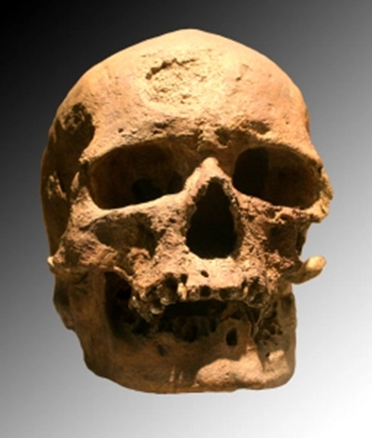
Origini
Stando ai più recenti studi scientifici sulla genesi del genere umano, la specie sapiens, la nostra, si sarebbe sviluppata circa 200.000 anni fa nell’Africa sub-sahariana. Circa 100.000 anni fa invece, sarebbe uscita dal continente africano per raggiungere il Medio Oriente, e da lì avrebbe popolato gli altri continenti. Questa teoria prende il nome inglese di Out of Africa e, al netto del complottismo, appare più credibile delle teorie policentriche sviluppate ad esempio dall’antropologo Coon, nettamente più ferrato in altri ambiti. Nella Preistoria europea, i primi Europoidi propriamente detti appaiono intorno al 35000 a.C., identificandosi secondo alcune teorie con Combe-Capelle (proto-mediterranei) e Cro-Magnon.

Slide 37
Le tipologie caucasoidi nell'antropologia fisica
Nell'antropologia fisica classica si distinguono questi tipi fisici principali all'interno del gruppo caucasoide:
mediterraneo: costituisce una componente cospicua dei popoli della Penisola Iberica, delle isole mediterranee, della Francia del sud, dell'Italia, della Grecia e del Nord Africa.
dinarico (detto anche illirico): dominante nei Balcani occidentali.
alpino: dominante nell'Europa centrale.
nordico: dominante nella Scandinavia occidentale, sulle coste del Mare del Nord, del Mar Baltico occidentale, presente accanto ad altri tipi fisici in tutta Europa.
baltico: dominante nell'Europa orientale e sulle coste del Mar Baltico orientale.
cromagnoide: dominante in Europa settentrionale, presenta caratteristiche simili a quelle degli scheletri dei cacciatori/raccoglitori (Cro-Magnon) del Paleolitico e Mesolitico europeo.
orientalide: dominante in Medio Oriente.
irano-afghano: dominante tra le popolazioni iraniche.

Slide 38
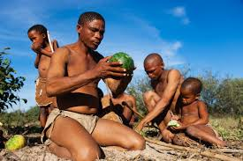
La popolazione nera
Il termine negro indica una persona appartenente a una delle etnie originarie dell'africa subsahariana e caratterizzate dalla pigmentazione scura della pelle. La sua etimologia e il suo significato originale e tecnico non siano né dispregiativi né volgari, la parola ha assunto col tempo connotazioni negative anche nella lingua italiana. Il termine italiano negro è equivalente all’aggettivo nero. In passato, negro non era percepito come termine dispregiativo e costituiva il modo più comune per riferirsi ai popoli di pelle scura, sia in letteratura, sia nel linguaggio comune. Nell'uso comune contemporaneo negro è tuttavia generalmente percepito come dispregiativo e razzista.

Slide 39
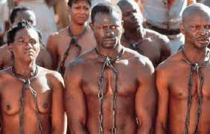
Sono considerati sostituti accettabili di negro espressioni come persona di colore o semplicemente nero. L'uso del termine senza connotazioni dispregiative ha comunque ancora qualche diffusione, e la magistratura italiana ha giudicato condannabili come incitamenti all'odio razziale solo locuzioni esplicitamente offensive come sporco negro. Il termine negro continua inoltre a essere usato in frasi idiomatiche con una varietà di significati metaforici, legati soprattutto alla tratta degli schiavi africani; un esempio è la locuzione lavorare/sudare come un negro (ovvero come uno schiavo).

Slide 40
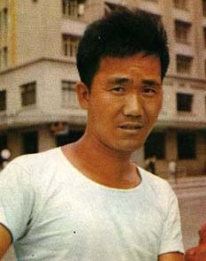
La popolazione gialla
Le caratteristiche dei Mongoli o razza gialla sono capelli lisci, folti e nerissimi, peli corporei poco sviluppati, colore della pelle da giallo a brunastro, viso largo con zigomi prominenti, naso poco prominente e occhi allungati verso l’esterno, statura bassa o media, struttura forte con arti corti rispetto al tronco. La razza gialla comprende Mongoli, Cinesi, Giapponesi, Indonesiani, Polinesiani, Esquimesi.

Slide 41
I flussi migratori in arte
Tutor prof.ssa Laura Greco

Slide 42
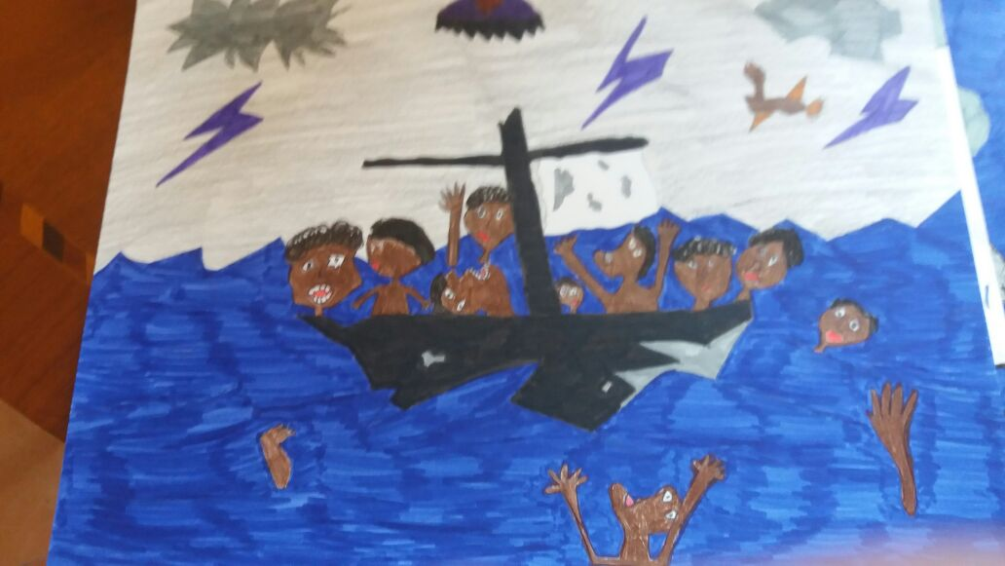
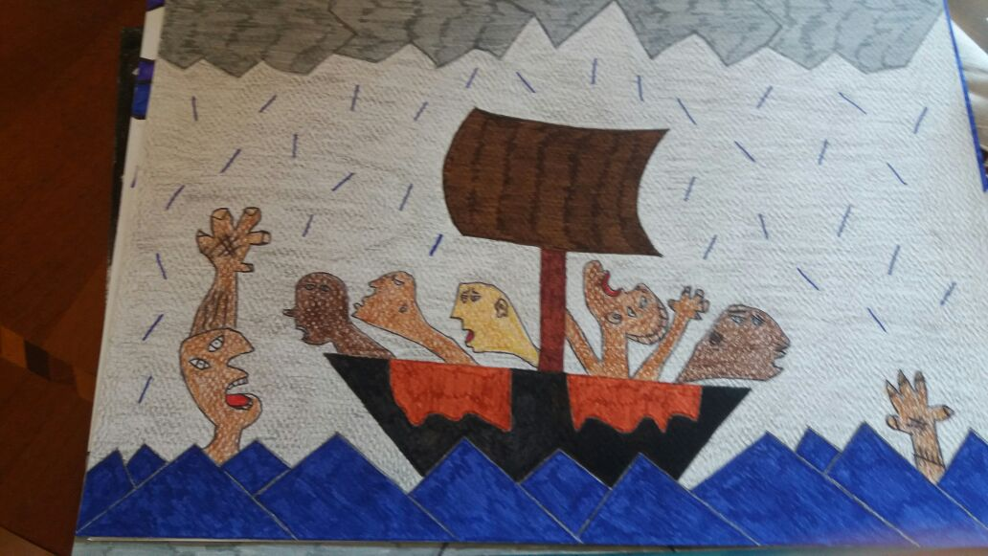
Alcuni dei nostri disegni…
Lanzara Giusy
De Maio Domenico

Slide 43
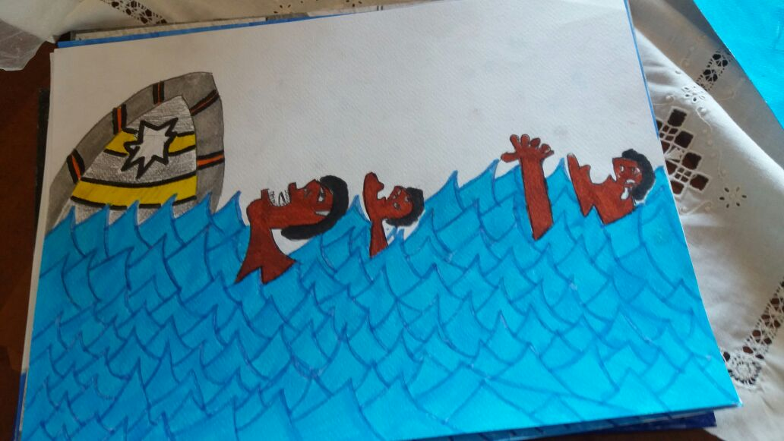
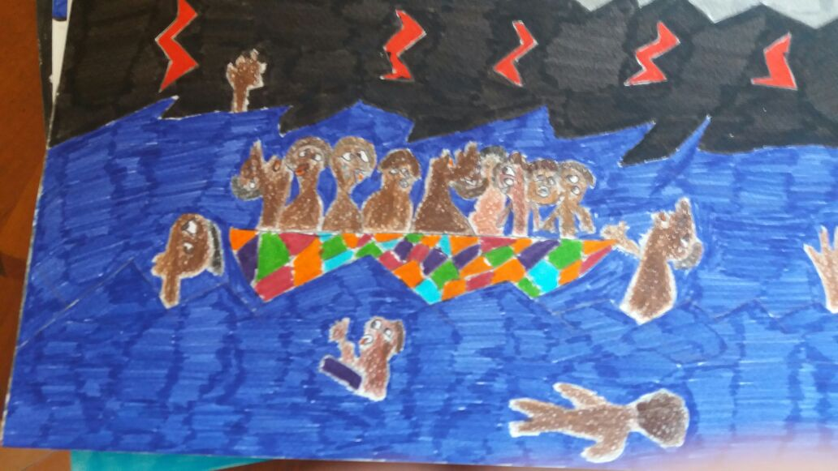
De Maio Daniele Pio
Attanasio Enrica

Slide 44
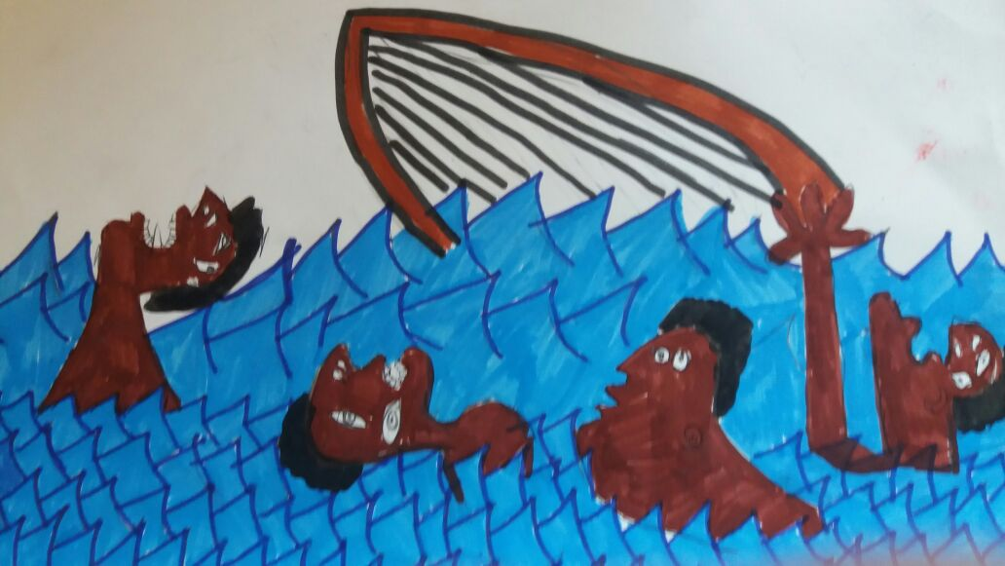
Apostolico Gennaro
Attanasio Maria

Slide 45
I flussi migratori in musica
Tutor prof.re Carmine Cardaropoli

Slide 46
EMIGRAZIONE IN MUSICA
Il tema emigrazione-immigrazione in Italia è stato affrontato da numerosi autori della canzone italiana, in particolar modo degli anni 70 fino ai giorni nostri. In Italia nel primo dopoguerra numerosi italiani partirono alla volta degli Stati Uniti, dell’Argentina e, per quando riguarda l’Europa, della Germania. Le canzoni degli anni 70 scritte da cantautori quali Francesco De Gregori, Francesco Guccini, Ivano Fossati si rifanno proprio a questo periodo italiano e narrano la fatica, le condizioni disagiate, la povertà di chi era costretto a partire in cerca di un futuro migliore. Negli anni 90 e 2000 comincia a delinearsi il filone musicale che non tratta più l’emigrazione italiana, bensì l’immigrazione africana, albanese e dell’est Europa. I cantautori, quali Roberto Vecchioni, lo stesso Fossati, Samuele Bersani, Fiorella Mannoia, cominciano a descrivere e a narrare il viaggio per mare, l’arrivo sulle coste italiane, le fatiche dei nuovi migranti e i pregiudizi nutriti dagli italiani nei loro confronti. Come possiamo notare dai testi delle canzoni scelte, l’accento si sposta dall’analisi della condizione italiana di emigrante alla situazione degli immigranti in Italia negli ultimi 15 anni.

Slide 47
CIAO AMORE CIAO (Luigi Tenco 1967)
La solita strada, bianca come il sale
il grano da crescere, i campi da arare
guardare ogni giorno
se piove o c'è il sole,
per saper se domani
si vive o si muore
e un bel giorno dire basta e andare via
Ciao amore,
ciao amore, ciao amore ciao
ciao amore,
ciao amore, ciao amore ciao
Andare via lontano
a cercare un altro mondo
dire addio al cortile
andarsene sognando
E poi mille strade grigie come il fumo
in un mondo di luci sentirsi nessuno
saltare cent'anni in un giorno solo
dai carri dei campi
agli aerei nel cielo
e sentirsi sole e aver voglia di tornare da te

Slide 48
E poi mille strade grigie come il fumo
in un mondo di luci sentirsi nessuno
saltare cent'anni in un giorno solo
dai carri dei campi
agli aerei nel cielo
e sentirsi sole e aver voglia di tornare da te
Ciao amore
ciao amore, ciao amore ciao
ciao amore
ciao amore, ciao amore ciao
Non saper fare niente in un mondo che sa tutto
e non avere un soldo nemmeno per tornare
Ciao amore
ciao amore, ciao amore ciao
ciao amore
ciao amore, ciao amore ciao…

Slide 49
Commento
La canzone è in parte una canzone d'amore e in parte una canzone di critica verso la società moderna.
Il testo parla infatti di una persona che, stanca della vita di campagna e del lavoro nei campi, è decisa a partire per la città, per cercare nuove opportunità professionali ed inseguire nuovi sogni: per fare questo, però, deve lasciare la persona amata, che rimane nei luoghi d'origine. Nel “nuovo mondo”, però, la persona protagonista del brano sembra trovarsi un po' “spaesata”, tanto da aver voglia di tornare sui propri passi, anche se mancano i soldi.
Il disagio che avvolge il protagonista in questa sua nuova avventura è espresso, tra l'altro, in frasi molto significative come in un mondo di luci, sentirsi nessuno, frase questa che inoltre testimonia ancora una volta la celeberrima malinconia e il pessimismo caratteristico delle canzoni di Tenco.

Slide 50
VALIGIE DI CARTONE (Yu-kung 1967)
Prendi le valigie di cartone vai sul treno di emigranti vai sul treno siamo tanti e mettici dentro il pane buono che ti serve per avere dentro il cuore il tuo paese metti bene dentro al portafoglio quella foto di tuo figlio quello lì nato da poco e poi sali sopra un treno nero tutta gente sola sola turca araba e spagnola tutti quanti verso la speranza pronti a lavorare molto per mandare qualche soldo

Slide 51
prendi la valigia e tira fuori il berretto ed il maglione per dormire alla stazione gira la città cercando casa ma la casa non si trova cerca pure è una parola trovi soltanto una baracca proprio là in periferia senti tanta nostalgia senti tanta voglia dei tuoi campi tanta voglia di tornare alla libertà del mare...

Slide 52
AMARA TERRA MIA Domenico Modugno
Sole alla valle
E sole alla colli-i-na
Per le campagne
Non c'e' piu' nessuno
Addio addio amore
Io vado via
Amara terra mia
Amara e be-e-e-e-lla
Cieli infiniti
E volti come pie-e-tra
Mani incallite ormai
Senza speranza
Addio addio amore
Io vado via
Amara terra mia
Amara e be-e-e-e-lla
Fra gli uliveti è nata
Gia' la lu-u-na
Un bimbo piange
Allatta un seno magro
Addio addio amore
Io vado via
Amara terra mia
Amara e be-e-e-e-lla

Slide 53
Commento
"Amara terra mia" è un singolo tratto da "Con l'affetto della memoria", il 19º album di Domenico Modugno, pubblicato nel 1971. Ora non sono più manovali, contadini e operai a partire, ma ingegneri, architetti, fisici e linguisti. La nostra "meglio gioventù" che se ne va a cercare fortuna altrove. “L’Italia è ancora un Paese di emigranti”, ha messo nero su bianco la Fondazione Migrantes, in uno dei suoi ultimi rapporti. Ecco quindi la canzone che torna attuale, metafora del destino di un italiano degli anni '50 costretto a lasciare la sua terra, "amara e bella" poiché non c'era più lavoro e possibilità di vita e allegoria della nuova emigrazione intellettuale che tanto ci danneggia. Migliaia di giovani costretti a partire, fra rabbia e speranza, desiderio di farcela e tristezza per lasciare questa Italia, così amara e che potrebbe essere così bella.

Slide 54
Emigrante che viene emigrante che va
Un giorno dal mio paese io son partito emigrante in terra straniera io sono andato la mia mamma piangendo e la moglie ho lasciato ed un figlio più bello del sole appena nato
Emigrante che vien emigrante che va la tua vita è un inferno emigrante sarà...
Con gli occhi pieni di lacrime io son partito abbracciando la mia famiglia e il vicinato una valigia piena di sogni mi son portato emigrante dentro una fabbrica mi son trovato.
emigrante che vien emigrante che va la tua vita è un inferno emigrante sarà...
Lavorando di giorno e si notte e con sudore, ma soffrivo di nostalgia di ritornare una sera tornando a casa ho incontrato una bella ragazza e mi sono innamorato
emigrante che vien emigrante che va la tua vita è un inferno emigrante sarà...

Slide 55
La notte pensavo sempre e non dormivo Volevo scappare via ma non potevo Una voce di bimbo sentivo tanto lontano Che cantava ritorna papà stammi vicino
emigrante che vien emigrante che va la tua vita è un inferno emigrante sarà...
Ascolta figlio mio queste parole Dì alla mamma che ti voglio bene Ti chiedo perdono se ti ho fatto male La lontananza questo ci fa fare
Stai contento figlio mio tesoruccio di papà Che domani a casa tua torna la felicità Stai contento figlio mio tesoruccio di papà Che domani a casa tua torna la felicità

Slide 56
Commento
Canzone popolare dedicata a coloro che furono costretti ad abbandonare la propria terra d’origine per ritrovare la propria dignità. Uomini e donne del sud oppressi dal governo, che li aveva trasformati prima in briganti, poi in emigranti.
Essa vuole essere un saluto a tutte le anime del sud lontane dalla propria casa.

Slide 57
Il ragazzo della via Gluck
"Il ragazzo della via Gluck" è un brano portato al successo da Adriano Celentano nel 1966. Musicata dallo stesso Celentano, il brano, è un testo scritto da Luciano Beretta e da Miki Del Prete che parla dell'evoluzione del mondo e dello sviluppo delle città. La canzone ha anche un forte aspetto autobiografico poiché la via Gluck è proprio la via dove Adriano è cresciuto con la sua famiglia d'origine. Di successi, Adriano, ne farà tanti lungo la sua straordinaria carriera ma "Il ragazzo della via Gluck" resterà sempre uno dei brani che amerà di più anche per il legame affettivo con il luogo citato oltre che per il messaggio lanciato con il quale sponsorizza e difende una vita ed una realtà genuina di campagna che proprio in quegli anni sta cedendo il passo, attraverso lo sviluppo economico, alla città industrializzata.

Slide 58
Questa è la storia di uno di noi, anche lui nato per caso in via Gluck, in una casa, fuori città, gente tranquilla, che lavorava. Là dove c'era l'erba ora c'è una città,e quella casa in mezzo al verde ormai, dove sarà? Questo ragazzo della via Gluck, si divertiva a giocare con me, ma un giorno disse, vado in città, e lo diceva mentre piangeva, io gli domando amico, non sei contento? Vai finalmente a stare in città. Là troverai le cose che non hai avuto qui, potrai lavarti in casa senza andar giù nel cortile! Mio caro amico, disse, se qui sono nato, in questa strada ora lascio il mio cuore. Ma come fai a non capire, è una fortuna, per voi che restate a piedi nudi a giocare nei prati, mentre l in centro respiro il cemento. Ma verrà un giorno che ritornerò ancora qui e sentirò l'amico treno che fischia così, "wa wa"! Passano gli anni, ma otto son lunghi, però quel ragazzo ne ha fatta di strada, ma non si scorda la sua prima casa, ora coi soldi lui può comperarla torna e non trova gli amici che aveva, solo case su case, catrame e cemento. Là dove c'era l'erba ora c'è una città, e quella casa in mezzo al verde ormai dove sarà. Ehi, Ehi, La la la... la la la la la... Eh no, non so, non so perché, perché continuano a costruire, le case e non lasciano l'erba non lasciano l'erba non lasciano l'erba non lasciano l'erba Eh no, se andiamo avanti così, chissà come si farà, chissà...

Slide 59
I migranti nel ricordo degli scrittori
Tutor prof.ssa Costanza Teodosia Potenza

Slide 60
Il grande esodo degli italiani ha rappresentato uno dei fenomeni più vistosi della loro storia recente. In Italia il contadino povero, se non si ribellava, non aveva altra scelta che rassegnarsi al suo destino oppure emigrare. Il motivo che lo spingeva ad andarsene non era sempre soltanto la fame di terra; al contrario, la cosa acquisiva piuttosto in molti casi l’aspetto di una fuga da un suolo ingrato. Nel 1914 vi erano dai cinque ai sei milioni di italiani residenti all’estero, contro i 35 milioni in patria.
Denis Mack Smith

Slide 61
Scritture dei migranti
Emigrazione, immigrazione ed esilio sono stati da sempre, e ognuno per sé, fonte di creatività letteraria. Ogni essere umano, che si sposta o che è costretto a spostarsi da uno spazio, da una storia, da una società, da una lingua a un'altra, si ricostruisce un contesto sociale per ridare dignità alla sua esistenza o per attuare il suo progetto di vita. Questa operazione di intensa creatività sfocia a volte nella scrittura.

Slide 62
Emigrazione e letteratura in Italia dal 1870 alla prima repubblica
Gli autori principali delle migrazioni sono stati i veristi Giovanni Verga e Luigi Capuana e la generazione a loro più vicina rappresentata da autori di novelle come Luigi Pirandello e Corrado Alvaro.
A tornare sull'emigrazione in tempi repubblicani sono stati autori come Saverio Strati, Ignazio Silone e Pier Paolo Pasolini.

Slide 63
Tuttavia non esistono autori che hanno posto l'emigrazione al centro della loro scrittura.
Ad eccezione di Saverio Strati, gli altri si sono limitati a inserire l'emigrazione in una delle loro opere maggiori, ma sempre come tema secondario. Quello che accomuna autori così diversi e distanti nel tempo è l'argutezza con cui si sono limitati a trattare le conflittualità o il progetto di vita che spinge l’uomo alla partenza, cioè all'emigrazione.

Slide 64
A iniziare è stato Verga facendo vivere al suo 'Ntoni Malavoglia i conflitti e i progetti che preparano l'emigrazione. La stessa argutezza la si ritrova negli autori che hanno trattato il rifiuto dell'emigrazione che sfocia nella morte del contadino Santi Dimaura nel romanzo “II Marchese di Roccaverdina” di Luigi Capuana o nell'ergastolo di Luca nel romanzo “II segreto di Luca” di Ignazio Silone.

Slide 65
Pier Paolo Pasolini nel romanzo “II sogno di una cosa” nega l'emigrazione come processo di diversificazione culturale, perché i suoi protagonisti alla fine del loro viaggio migratorio si ritrovano al punto di partenza.

Slide 66
Gli autori di novelle Pirandello e Alvaro, avendo intuito che è impossibile raccontare l'immigrazione come interazione con una culturale fuori dalla cultura d'origine, si sono concentrati su un tema a cavallo tra emigrazione e immigrazione:
l'arrivo del diverso in un paese d'emigrazione come in “Lontano” di Pirandello e in “La donna di Boston” di Alvaro;
il ritorno dell'ex emigrato come portatore di diversità in “II vitalizio” di Pirandello e in “II rubino” di Alvaro.

Slide 67
MAMMA LUCIA
Il titolo originale del romanzo “Mamma Lucia” è “The Fortunate Pilgrim” e all’epoca della sua pubblicazione, il 1965, riscosse un grande consenso da parte della critica. Passò però inosservato dal grande pubblico, che lo riscoprì solo in seguito.
“Mamma Lucia” racconta le vicende di una famiglia di immigrati italiani negli Stati Uniti degli anni Trenta, che abitano a Little Italy a New York. Vicende che ruotano attorno alla figura di Lucia Santa Angeluzzi-Corbo e ai suoi tentativi di mantenere uniti figli e nipoti nonostante le privazioni della povertà.
Il libro è soprattutto un esempio di scrittura magistrale, di quelli che si leggono tenendo la matita in mano per sottolineare i passaggi che aprono la mente e danno lezione.

